Slide 1



Eixo 3 - Projeto: Desenvolvimento de uma Aplicação Móvel em um Ambiente de Negócio
WHY PARK
Alunos:
Júlio Sérgio Novaes Gomes
Isabela Pinheiro Santos
Paulo Henrique Costa Santos
Flávia Cristina Gomes de Souza
Professor orientador:
Mateus Cursino de Lima
Dezembro/2022

Slide 2
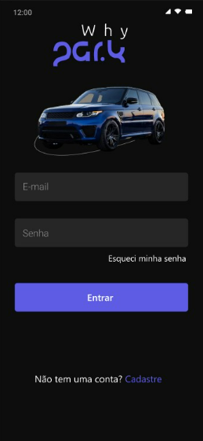
Introdução
O sistema de estacionamento Why Park consiste em uma aplicação móvel estruturada em um processo de negócio. O usuário dessa aplicação será o cliente do estacionamento, que é aquele que deseja utilizar uma vaga disponível para estacionar o seu veículo.
Este poderá realizar uma busca do estacionamento mais próximo do endereço informado por ele. A busca poderá retornar um ou mais estabelecimentos, mostrar o número de vagas disponíveis e os valores cobrados por cada empresa.
Problema
O problema que se busca suprir com o presente projeto é a ausência de uma interface virtual entre o cliente que deseja estacionar um veículo e a empresa de estacionamento.
Além disso, como não há um aplicativo que conecte o cliente com estacionamentos, não é possível a quem deseja estacionar um veículo fazer pesquisa por local e preços ou fazer avaliações e comentários sobre os locais já utilizados.

Slide 3



Objetivos
O objetivo geral da aplicação é desenvolver um aplicativo móvel
para atender os clientes de estacionamentos, tornando mais
eficiente o processo de estacionar um veículo. O cliente poderá:
Buscar por estacionamentos a partir da localização informada;
Fazer avaliações e comentários sobre um serviço utilizado.
Justificativa
Com a busca por estacionamentos de forma online, baseada na localização, disponibilidade de vagas e no valor a ser pago, o cliente terá a possibilidade de ter contato com mais opções de estacionamentos de forma prática e rápida no seu smartphone.
Público-Alvo
O público-alvo do aplicativo móvel são as pessoas que
desejam estacionar o seu veículo em um estacionamento
privado.

Slide 4

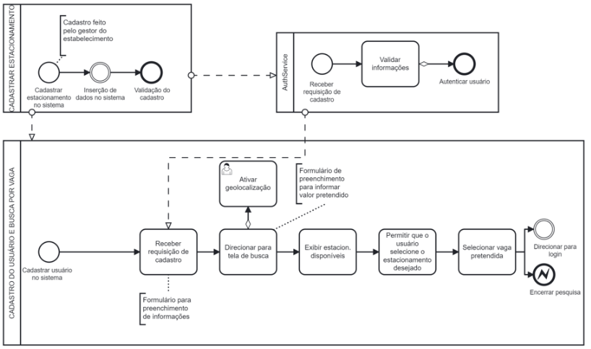
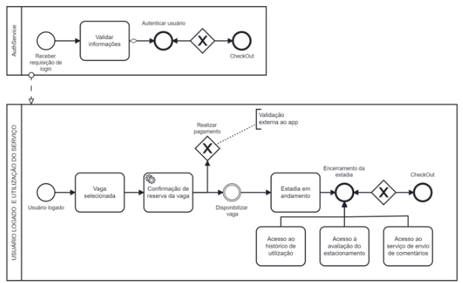
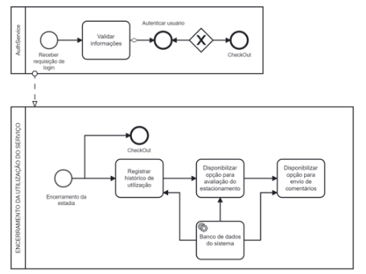
Especificação do Projeto
Especificação do Projeto
Personas
Histórias de usuário
Casos de uso
Modelagem do processo do negócio
Processo 1 – Cadastro de usuário e busca por vaga
Processo 2 – Usuário logado e utilização do serviço
Processo 3 – Encerramento da utilização do serviço

Slide 5
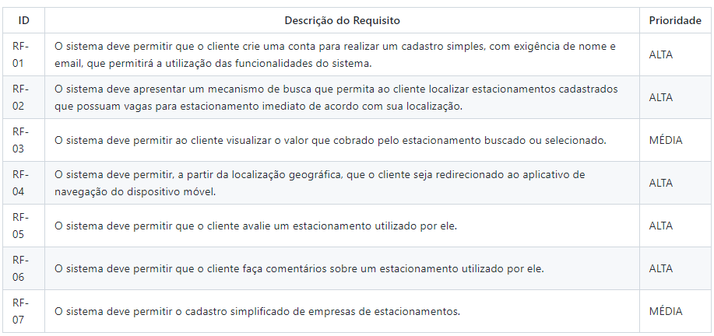

O desenvolvimento do projeto foi fundamentado na construção de atributos essenciais para alcançar o objetivo final. Destaca-se a implementação dos requisitos funcionais do sistema:
Indicadores de desempenho
Requisitos funcionais
Requisitos não-funcionais
Restrições
Diagrama de Casos de Uso
Sobre a gestão do projeto,
foram trabalhados o seguintes
pontos:
Gerenciamento do tempo
Gerenciamento de equipe
Gestão do orçamento
Requisitos Funcionais

Slide 6
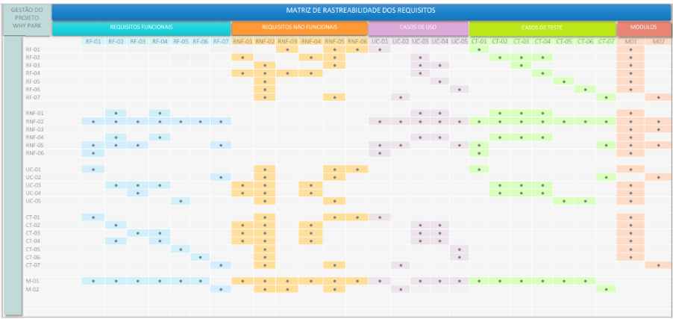
A matriz de rastreabilidade abaixo faz um mapeamento do relacionamento entre Requisitos funcionais (RFs), Requisitos não funcionais (RNFs), Casos de uso (UC), Casos de teste (CTs) e Módulos (M). Para a construção da matriz, foram utilizadas dois tipos de rastreabilidade:

Slide 7
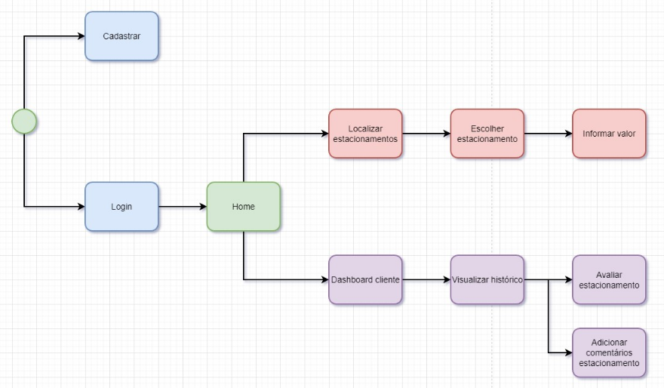
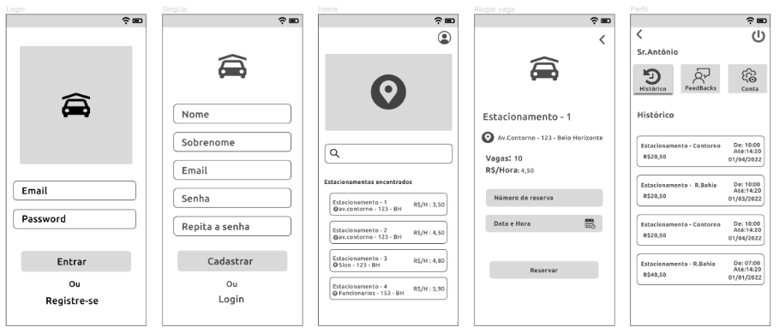
Projeto de Interface
A elaboração da interface do sistema prioriza a simplicidade e foca em agilidade, acessibilidade e usabilidade, conforme RNF02 anteriormente definido. Assim, a aplicação possui uma identidade visual padronizada em suas telas, que são projetadas para funcionamento em dispositivos móveis.
Wireframes
Abaixo estão os protótipos das telas do sistema, que têm o objetivo de mostrar a disposição dos elementos da aplicação real.
Diagrama de Fluxo
O diagrama acima mostra uma visão geral da interação do usuário pelas telas do sistema.

Slide 8

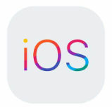
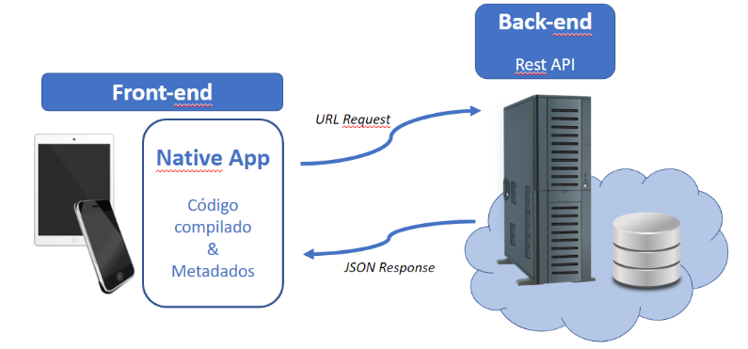
Arquitetura da Solução
A solução consiste em uma aplicação móvel construída sob tecnologia híbrida que deve ser apta a rodar nos sistemas operacionais Android e IOS.
A arquitetura foi desenvolvida com as melhores práticas de modelagem, gerência, configuração e qualidade.
Diagrama de Classes
Modelo ER
Esquema Relacional
Modelo Físico
Tecnologias Utilizadas
Hospedagem
Qualidade de Software
Foram utilizadas linguagens Java Script com React Native. O CSS é a linguagem utilizado no estilo ao projeto. O SQL para o banco de dados remoto e SQlite para o banco de dados do dispositivo. O ambiente de desenvolvimento foi configurado utilizando como IDE o VS Code com auxílio do Expo para uniformização dos códigos. O Android Studio foi utilizado para emular os dispositivos Android, e quanto ao back-end, foi desenvolvido em node.js com o pacote npm express para rodar o servidor. Foi hospedado no Heroku. E por fim, o foi utilizado GIT como sistema de versionamento de código e o GitHub como plataforma para hospedagem do código fonte da aplicação.

Slide 9

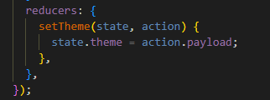
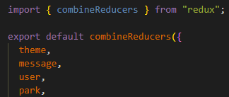
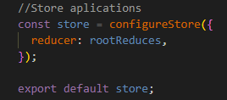
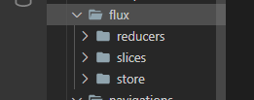
Redux e React-Redux
Entre as tecnologias utilizadas, destaca-se a implementação de funcionalidades utilizando Redux e React-Redux:
Principais funcionalidades:
Ações (actions): são objetos que devem ter duas propriedades, uma descrevendo o tipo de ação e outra descrevendo o que deve ser alterado no estado da aplicação.
Redutores (reducers): são funções que implementam o comportamento das ações. Eles alteram o estado da aplicação, com base na descrição da ação e na descrição da alteração do estado.
Armazenamento (store): reúne as ações e os redutores, mantendo e alterando o estado de toda a aplicação – há apenas um armazenamento.
De modo geral, o Redux cria um estado global para toda a aplicação, que pode ser acessado por qualquer um de seus componentes, pois, é uma biblioteca de gerenciamento de estado. Dispensa a criação de vários estados para a aplicação, tornando ágil e eficiente o processo de desenvolvimento.
Já o React-Redux é usado para que possamos acessar os dados do Redux e modificá-los enviando eventos para o Redux.

Slide 10
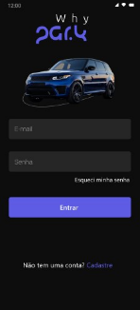
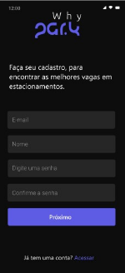
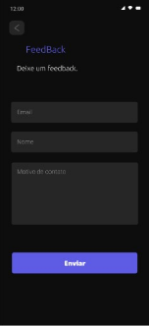
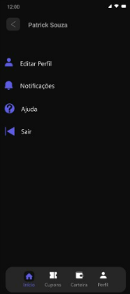
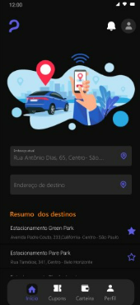
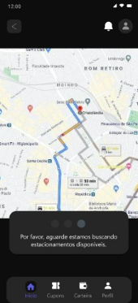
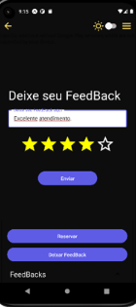
Template Padrão da Aplicação
O template padrão utilizado corresponde ao modelo de Wireframes interativo construído em layout padrão utilizado em todas as telas do aplicativo móvel.

Slide 11


Testes de Software e Testes de Usabilidade
A fase de testagem da aplicação foi baseada nos planos de testes anteriormente projetados. Os casos de uso propostos no projeto foram avaliados durante o funcionamento da aplicação. As análises foram validadas pela equipe e registradas na documentação em conformidade com os padrões de qualidade e boas práticas exigidos.
Como diretriz principal dos testes, foram observadas as dez heurísticas de Nielsen, além da utilização escala de avaliação em conformidade com a norma ISSO/IEC 25010 observadas nos itens abaixo:
Participaram dos testes 04 usuários voluntários, previamente orientados pela equipe a respeito do objetivo dos testes e os critérios de análise.
O acesso ao sistema foi disponibilizado aos participantes através de QRCode para utilização do aplicativo.
Plano de Testes de Software
Registro de Testes de Software
Plano de Testes de Usabilidade
Registro de Testes de Usabilidade
Escala de avaliação
Avaliação das Heurísticas
Avaliação da usabilidade
Avaliação do projeto e apontamento de melhorias
Ao final, a equipe constatou que as funcionalidades pretendidas para implementação do projeto atenderam às expectativas almejadas.

Slide 12

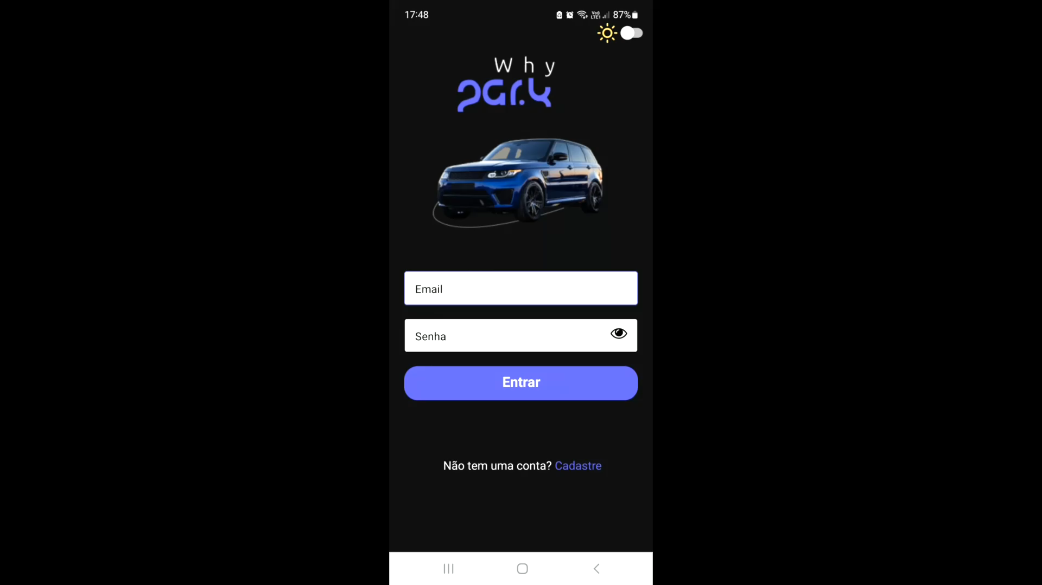

A finalização do desenvolvimento do projeto foi devidamente registrada nas plataformas indicadas na documentação, e como encerramento a equipe disponibiliza nesta apresentação o vídeo com a demonstração do funcionamento da aplicação:
A equipe agradece à Puc Minas e ao professor Mateus pelo incentivo e auxílio no desenvolvimento deste projeto.
Fim

